Slide 1
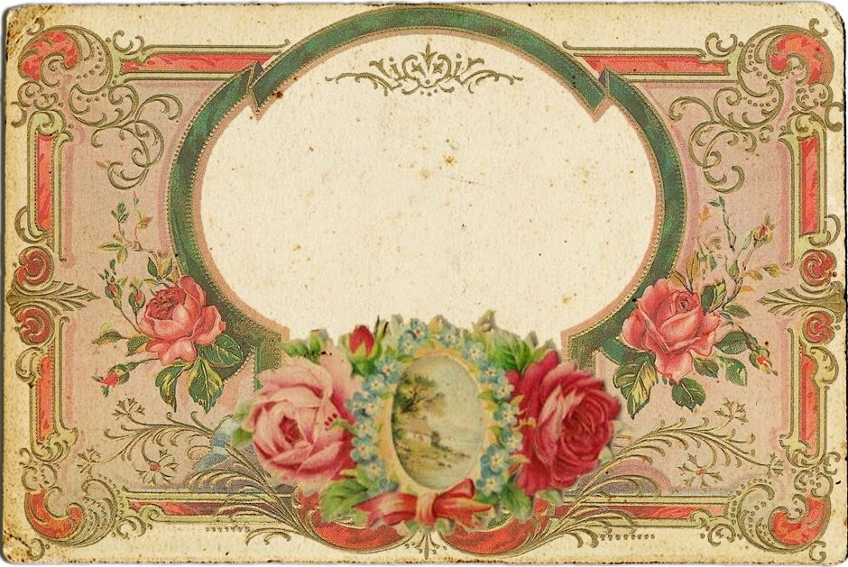
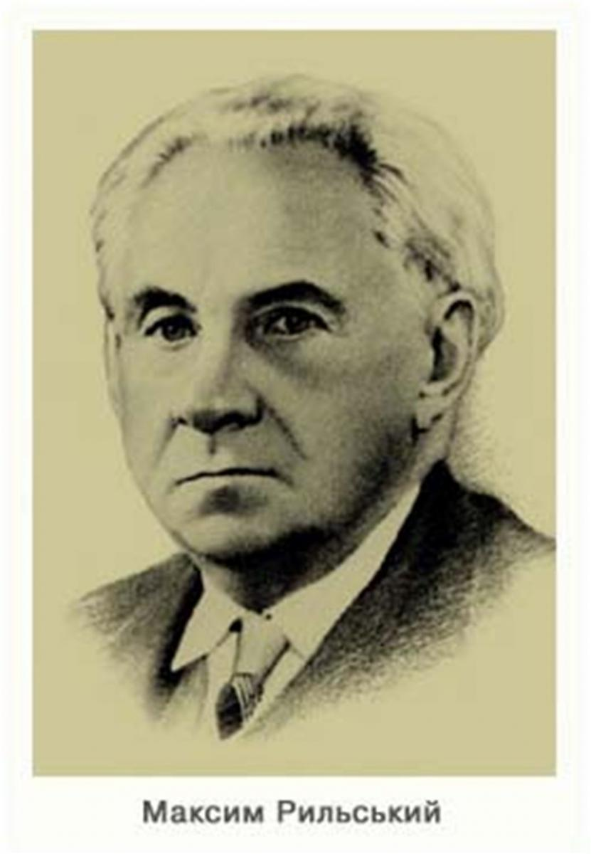

Slide 2
Максим Рильський

Slide 3

Максим Тадейович Рильський
(український поет, перекладач, публіцист, громадський діяч)
Народився 19 березня 1895 року в Києві.
Один з предків Рильських у XVII столітті був київським міським писарем.
Дід був учнем базиліянської школи і під час взяття Умані гайдамаками у 1768 році ледве не був страчений

Slide 4
Батьки
-Його батько, етнограф, громадський діяч і публіцист Рильський Тадей Розеславович, був сином багатого польського пана Розеслава Рильського й княжни Трубецької.
-Мати Максима Рильського, Меланія Федорівна, була простою селянкою з села Романівки .
-1902 року помер його батько, і родина переїхала з Києва в Романівку. Максим спершу навчався в домашніх умовах, потім у приватній гімназії в Києві.

Slide 5

Дитинство
Змалку познайомився з композитором М. Лисенком, етнографом, дослідником і збирачем українських народних дум та пісень Д. Ревуцьким, актором і режисером П. Саксаганським, етнографом та фольклористом О. Русовим, які справили на нього великий вплив.
Деякий час він жив і виховувався в родинах М. Лисенка та О. Русова.

Slide 6
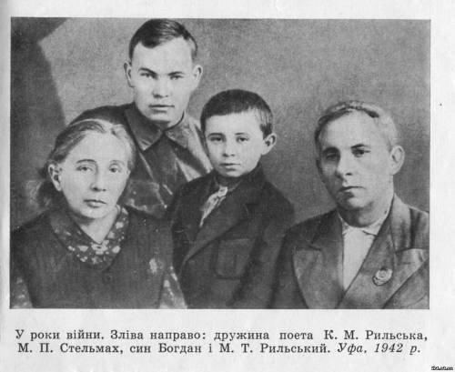
Дитинство
Змалку познайомився з композитором М. Лисенком, етнографом, дослідником і збирачем українських народних дум та пісень Д. Ревуцьким, актором і режисером П. Саксаганським, етнографом та фольклористом О. Русовим, які справили на нього великий вплив.
Деякий час він жив і виховувався в родинах М. Лисенка та О. Русова.

Slide 7

Роки навчання

Slide 8
Після приватної гімназії Рильський у 1915 — 1918 роках навчався на медичному факультеті Київського університету Св. Володимира, потім на історико-філологічному факультеті Народного університету в Києві, заснованому за гетьмана Павла Скоропадського, але жодного з них не закінчив. Займався самоосвітою, вивченням мов, музикою. З 1919 до 1929 року вчителював у селі, зокрема й у Романівці, а також у київській залізничній школі, на робітфаці Київського університету та в Українському інституті лінгвістичної освіти.
Роки навчання

Slide 9

Рання творчість

Slide 10
Рання творчість
Pильський почав писати рано, перший його вірш надруковано 1907, перша юнацька збірка поезій «На білих островах» вийшла 1910 року. Першою вже зрілою, що визначила появу видатного поета, була збірка «Під осінніми зорями» (1918, перевидана у понад пал. скороченому вигляді 1926).
У 1920-х роках вийшло десять книжок поезій, серед яких «Синя далечінь» (1922), «Поеми» (1925), «Крізь бурю і сніг» (1925), «Тринадцята весна» (1926), «Гомін і відгомін», «Де сходяться дороги» (1929), та декілька книжок поетичних перекладів, зокрема 1927 року — переклад поеми Адама Міцкевича «Пан Тадеуш».

Slide 11
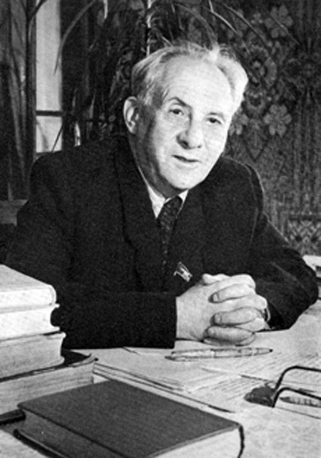
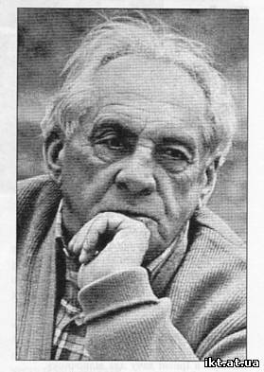
Рання творчість
Pильський почав писати рано, перший його вірш надруковано 1907, перша юнацька збірка поезій «На білих островах» вийшла 1910 року. Першою вже зрілою, що визначила появу видатного поета, була збірка «Під осінніми зорями» (1918, перевидана у понад пал. скороченому вигляді 1926).
У 1920-х роках вийшло десять книжок поезій, серед яких «Синя далечінь» (1922), «Поеми» (1925), «Крізь бурю і сніг» (1925), «Тринадцята весна» (1926), «Гомін і відгомін», «Де сходяться дороги» (1929), та декілька книжок поетичних перекладів, зокрема 1927 року — переклад поеми Адама Міцкевича «Пан Тадеуш».

Slide 12
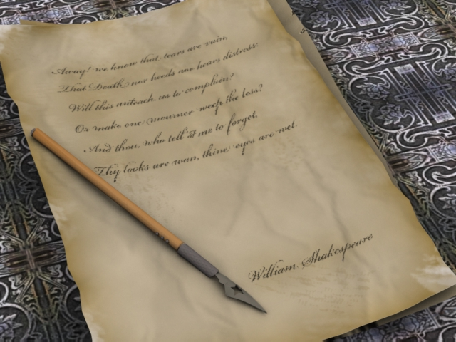
Як і решта неокласиків, Рильський безпосередньо своєю творчістю не реагував на політичні події і протягом 1920-х років цілковито ізолювався від радянської дійсності, лише подеколи в одвертій формі (наприклад, у вірші «На світі є співучий Лянґедок») чи у вигляді іронічних «відступів» (як у «Чумаках» чи поемі «Сашко») виявляв обурення проти ідейно-політичної та літературної атмосфери, що панувала тоді. Така поведінка поета викликала гострі напади офіційної критики, що врешті закінчилося арештом НКВД у 1931 році, після чого він майже рік просидів у Лук'янівській тюрмі. Його товариші-неокласики М. Драй-Хмара, П. Филипович, М. Зеров були репресовані й загинули в концтаборах.

Slide 13
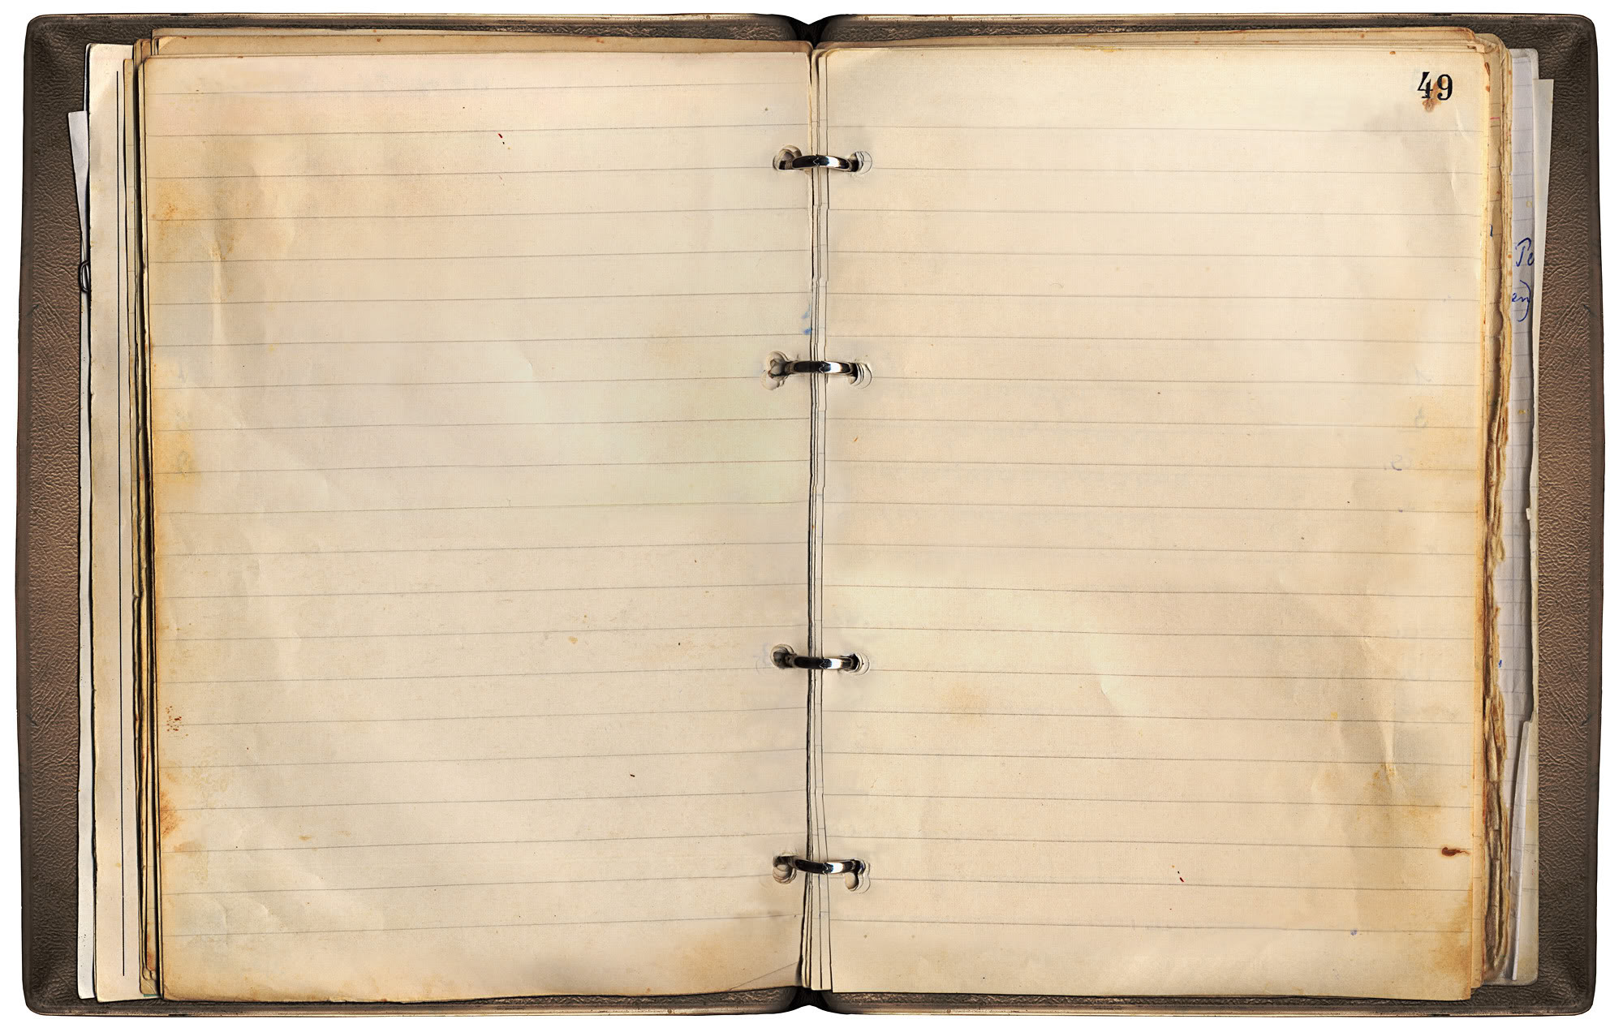
Після ув'язнення, з 1931 року творчість Рильського зазнає змін, і в збірці «Знак терезів» (1932) проголосив активне сприйняття радянської дійсності, завдяки чому він єдиний з неокласиків урятувався від сталінського терору і був зарахований до числа офіційних радянських поетів.

Slide 14
Після ув'язнення, з 1931 року творчість Рильського зазнає змін, і в збірці «Знак терезів» (1932) проголосив активне сприйняття радянської дійсності, завдяки чому він єдиний з неокласиків урятувався від сталінського терору і був зарахований до числа офіційних радянських поетів.
Його творчість поділилася на два річища — офіційне та ліричне, в останньому йому вдавалося створити незалежні від політики, суто мистецькі твори, які пережили його.

Slide 15

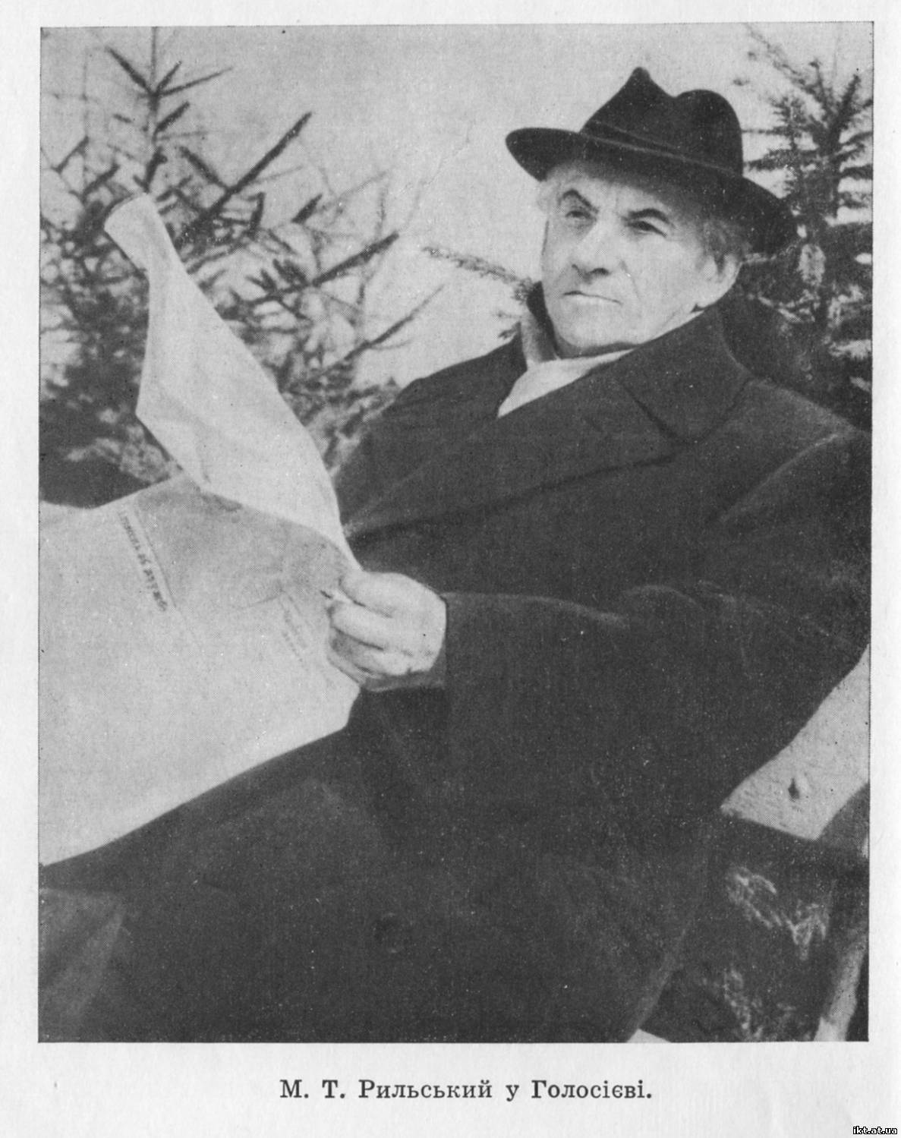
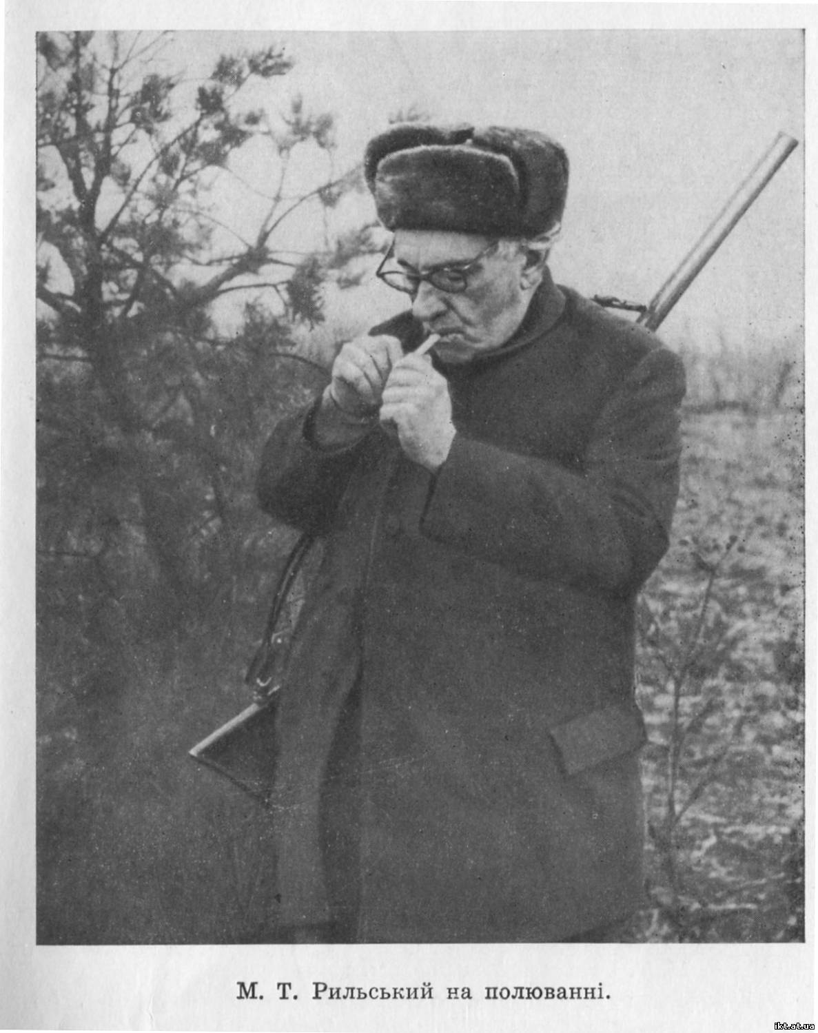
1964 роках Максим Рильський був директором Інституту мистецтвознавства, фольклору та етнографії АН України. 1960 року йому було присуджено Ленінську премію, у 1943, 1950 — Державну премію СРСР.

Slide 16

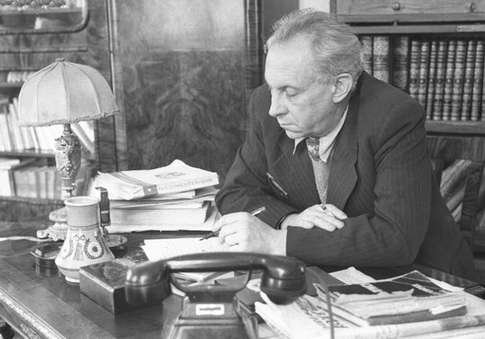
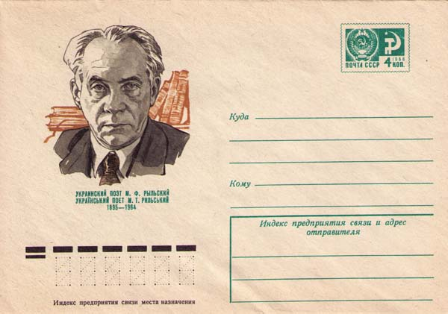
Помер Максим Тадейович Рильський 24 липня 1964 року. Поховано його в Києві, на Байковому кладовищі.

